Slide 1
Бюджет для граждан
городского округа Первоуральск
Исполнение за 2023 год

Slide 2
Цели создания открытого бюджета
ознакомление граждан с задачами и приоритетными направлениями бюджетной политики, основными условиями формирования и исполнения бюджета городского округа Первоуральск;
информирование граждан о ходе бюджетного процесса в городском округе Первоуральск;
обеспечение широкого вовлечения граждан в процедуры обсуждения и принятия конкретных бюджетных решений, общественного контроля их эффективности и результативности;
повышение прозрачности формирования и расходования бюджетных средств в городском округе Первоуральск;
повышение ответственности органов местного самоуправления при принятии решений в сфере бюджетной политики;
формирование положительного имиджа города Первоуральска.

Slide 3
Основы составления проекта бюджета городского округа Первоуральск
Бюджетное послание Президента Российской Федерации
Стратегия социально-экономического развития городского округа
Прогноз социально-экономического развития городского округа
Основные направления бюджетной и налоговой политики
Муниципальные программы
СОСТАВЛЕНИЕ ПРОЕКТА БЮДЖЕТА ГОРОДСКОГО ОКРУГА

Slide 4
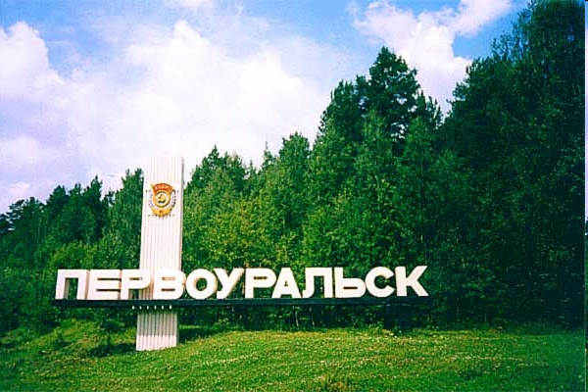
Нормативно-правовая база
Бюджетный кодекс Российской Федерации
Федеральный закон от 06.10.2003 № 131-ФЗ
«Об общих принципах организации местного
самоуправления в Российской Федерации»
Федеральный закон от 08.05.2010 № 83-ФЗ
«О внесении изменений в отдельные законодательные акты Российской Федерации в связи с совершенствованием правового положения государственных (муниципальных) учреждений»
Решение Первоуральской городской Думы от 27.07.2017 г. № 649 (в редакции от 28.06.2018 г) «Об утверждении положения о бюджетном устройстве и бюджетном процессе в городском округе Первоуральск »
Решение Первоуральского городского Совета от 23.06.2005года № 94 (в редакции от 30.11.2023 г.) «Об утверждении Устава городского округа Первоуральск»
Решение Первоуральской городской Думы 33 от 22.12.2022 г. (в ред. № 147 от 21.12.2023г) « О бюджете городского округа Первоуральск на 2023 год и плановый период 2024 и 2025 годов»
Решение Первоуральской городской Думы 193 от 30.05.2024 г. « Об утверждении отчета об исполнении бюджета городского округа Первоуральск за 2023 год»

Slide 5
Участие жителей Первоуральска в формировании бюджета
В городском округе Первоуральск возможность участия граждан в формировании бюджета на очередной финансовый год и плановый период обеспечения следующим образом:
Публичное обсуждение муниципальных программ.
На официальном сайте городского округа публикуется проект муниципальной программы и информация о порядке направления замечаний и предложений к проекту обсуждения.
Период проведения общественного обсуждения проекта программы – не менее 7 календарных дней.
Обсуждения бюджета городского округа Первоуральск на публичных слушаниях, что обеспечивает обсуждение вопросов формирования бюджета широким кругом лиц, депутатами, гражданами, СМИ.

Slide 6
Основные направления бюджетной и налоговой политики городского округа Первоуральск на 2023-2025 годы
Бюджетная политика в период 2023 - 2025 годов соответствует критериям последовательности, реалистичности, эффективности и адресности.
Планирование бюджета городского округа Первоуральск осуществляется на три года: 2023 год и плановый период 2024 и 2025 годов.
Основные задачи бюджетной политики на 2023–2025 годы:
обеспечение сбалансированности бюджета городского округа Первоуральск,
повышение качества управления бюджетным процессом главными распорядителями бюджетных средств,
оптимизация структуры расходов бюджета городского округа Первоуральск, повышение эффективности бюджетных расходов, в том числе за счет оптимизации закупок максимально эффективного использования субсидий,
концентрация усилий на основных направлений стратегического развития городского округа,
обеспечение открытости планирования бюджета городского округа для граждан.
Улучшение инвестиционного климата.
Применение программно-целевого метода бюджетного планирования (21 муниципальная программа с долей расходов 96,0% от общего объема расходов).
Создание условий для повышения качества предоставления муниципальных услуг.
Все мероприятия направлены на сохранение социальной направленности расходов и на развитие городского округа Первоуральск.

Slide 7
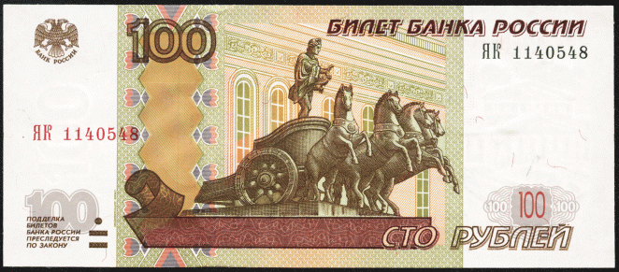
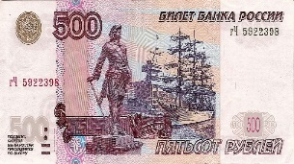
Азбука бюджета
Бюджет - форма образования расходования денежных средств, предназначенных для финансового обеспечения задач и функций государства и местного самоуправления.
Доходы бюджета – поступающие в бюджет денежные средства.
Расходы бюджета – выплачиваемые из бюджета денежные средства.
ДЕФИЦИТ
- превышение расходов над доходами
РЕЗУЛЬТАТ ИСПОЛНЕНИЯ БЮДЖЕТА
=
ДОХОДЫ
«минус»
РАСХОДЫ
ПРОФИЦИТ
- превышение доходов над расходами
!
Обязательное требование, предъявляемое к составлению и утверждению бюджета –это его сбалансированность.

Slide 8
Азбука бюджета
ДОХОДЫ БЮДЖЕТА- безвозмездные,
безвозвратные поступления
денежных средств в бюджет
НАЛОГОВЫЕ ДОХОДЫ
Поступления от уплаты
налогов, установленных
Налоговым кодексом
Российской Федерации:
-налог на доходы
физических лиц;
-акцизы;
-налоги на совокупный
доход(ЕНВД,
сельхозналог,
патентная система);
-налог на имущество
физических лиц;
-земельный налог;
-госпошлина.
БЕЗВОЗМЕЗДНЫЕ
ПОСТУПЛЕНИЯ
Поступления в местный бюджет
из областного бюджета
межбюджетных трансфертов
в виде дотаций, субсидий,
субвенций и иных
межбюджетных трансфертов,
а также поступления от физических
и юридических лиц
(кроме налоговых и
неналоговых доходов)
НЕНАЛОГОВЫЕ ДОХОДЫ
Платежи, которые включают в себя:
•доходы от использования
и продажи имущества;
•платные услуги
казенных учреждений;
•штрафы за нарушение
законодательства;
•плата за негативное
воздействие на окружающую среду
•иные неналоговые доходы

Slide 9
Азбука бюджета
РАСХОДЫ БЮДЖЕТА - выплачиваемые из бюджета денежные средства
Расходы бюджета распределены по :
6-ти
главным распорядителям
11-ти
разделам бюджетной классификации
21 -ой
муниципальной программе

Slide 10
Программно-целевой метод планирования
Муниципальные программы соответствуют Стратегии социально-экономического развития городского округа Первоуральск и содержат:
цели и задачи в определенной сфере;
способы их достижения (мероприятия программы);
объемы используемых финансовых средств в соответствии с решением о бюджете;
показатели эффективности реализации программы, на основании которых дается оценка достижения или не достижения заданных целей.
В бюджете городского округа Первоуральск на 2023 год и плановый период 2024 и 2025 годов отражены направления целей и задач, определенные муниципальными программами.
96,0% расходов бюджета городского округа Первоуральск выполняются в рамках мероприятий муниципальных программ.

Slide 11
Межбюджетные отношения
МЕЖБЮДЖЕТНЫЕ ОТНОШЕНИЯ - взаимоотношения между публично-правовыми образованиями по вопросам регулирования бюджетных правоотношений, организации и осуществления бюджетного процесса
МЕЖБЮДЖЕТНЫЕ ТРАНСФЕРТЫ- средства, предоставляемые одним бюджетом бюджетной системы Российской Федерации другому бюджету
Дотации (от лат. «Dotatio»-
дар, пожертвование)-
предоставляются
без определения конкретной
цели их использования
Субвенции(от лат. «Subvenire»-
приходить на помощь )-
предоставляются на финансирование «переданных» местным бюджетам расходных обязательств РФ
Субсидии(от лат. «Subsidium»-
поддержка )-
предоставляются
на условиях долевого
софинансирования
расходов других бюджетов

Slide 12
БЮДЖЕТНЫЙ ПРОЦЕСС - ежегодное формирование и исполнение бюджета: 1. Утверждение бюджета очередного года. 2. Исполнение бюджета в текущем году. 3. Формирование отчета об исполнении бюджета предыдущего года. 4. Утверждение отчета об исполнении бюджета предыдущего года. 5. Составление проекта бюджета очередного года. 6. Рассмотрение проекта бюджета очередного года.
Бюджетный процесс

Slide 13
Основные показатели развития экономики
городского округа Первоуральск
№ п/п | Наименование показателя | Единица измерения | 2023 год план | 2023 год факт
1. | Численность постоянного населения (на начало года) | человек | 137 641 | 131 408
2. | Фонд начисленной заработной платы работников крупных и средних предприятий | млн. руб. | 22 324 | 25 207
3. | Среднемесячная заработная плата одного работника по крупным и средним предприятиям | руб. | 53 947 | 63 648
4. | Уровень зарегистрированной безработицы (отношение общей численности зарегистрированных безработных к экономически активному населению) | % | 0,85 | 0,51
5. | Численность занятых в экономике (среднегодовая) – всего | человек | 56 418 | 56 240
1

Slide 14
Среднемесячная номинальная начисленная заработная плата работников муниципальных учреждений
Наименование показателя | Достижение показателей по Указам Президента РФ, руб.
 | Целевое значение на 2023 год | Достигнутое значение за 2023 (факт)
Работников муниципальных дошкольных образовательных учреждений | 45 262 | 49 079
Работников муниципальных общеобразовательных учреждений | 47 668 | 55 514
Работников муниципальных учреждений культуры и искусства | 48 812 | 52 733

Slide 15
Социально – экономическая ситуация
Рынок труда
Заработная плата и занятость населения

Slide 16
Основные параметры бюджета городского округа Первоуральск на 31.12.2023 г.
ДОХОДЫ БЮДЖЕТА
5 817 772,58 тыс.руб.
Налог на доходы
физических лиц
1 360 197,78 тыс.руб.
Доходы
в расчете
на
1 человека
44 272,59 руб.
Расходы
в расчете
на
1 человека
45 014,75 руб.
Общегосударственные вопросы
198 685,48 тыс. руб.
РАСХОДЫ БЮДЖЕТА
5 915 298,35 тыс.руб.
Национальная безопасность
и правоохранительная деятельность
34 909,49 тыс.руб.
Земельный налог
102 931,01тыс.руб.
.
Национальная экономика
463 082,13 тыс.руб.
Налоги
на совокупный
доход
240 960,94 тыс.руб.
Жилищно-коммунальное
Хозяйство
776 938,09 тыс.руб.
Охрана окружающей среды
26 592,09 тыс.руб
Доходы от
использования
муниципального
имущества
167 118,36 тыс.руб.
Образование
3 570 517,44 тыс.руб.
Культура, кинематография
219 310,71 тыс.руб.
Налог на имущество
физических лиц
78 894,80 тыс.руб.
Социальная политика
383 030,00 тыс.руб.
Прочие доходы
227 193,59тыс.руб.
Физическая культура и спорт
232 001,10 тыс.руб.
Средства массовой информации
5 231,68 тыс.руб.
Безвозмездные
поступления
3 640 476,10 тыс.руб
Обслуживание муниципального
долга 0,14 тыс.руб.

Slide 17
Муниципальный долг
Программа муниципальных внутренних заимствований городского округа Первоуральск на 2023 год
№ | Наименование муниципального внутреннего заимствования городского округа Первоуральск | Остаток основной суммы долга по бюджетным кредитам прошлых лет, на 01.01.2024 (тыс.руб | Объем привлечения в 2023 году, (тыс. руб.) | Объем средств, направляемых на погашение основной суммы долга, (тыс. руб)
1 | Бюджетные кредиты, привлекаемые в местный бюджет от других бюджетов бюджетной системы Российской Федерации | 0,00 | 0,00 | 0,00
2 | Бюджетные кредиты, привлекаемые в местный бюджет от кредитных организаций | 0,00 | 0,00 | 0,00
3 | ВСЕГО | 0,00 | 0,00 | 0,00

Slide 18
Структура расходов бюджета городского округа Первоуральск в 2023 году (факт)

Slide 19
Структура налоговых и неналоговых доходов бюджета городского округа Первоуральск в 2023 году
2

Slide 20
Участие городского округа Первоуральск
в федеральных и областных программах в 2023 году (факт)
Наименование государственной, муниципальной программы, мероприятий | Всего средств, млн.руб. | Средства ФБ, млн.руб. | Средства ОБ, млн.руб. | Средства МБ, млн.руб.
Государственная программа Свердловской области "Развитие системы образования в Свердловской области до 2027 года" (29.12.2019 № 920-ПП) | 237,5 |  | 190,7 | 46,8
Государственная программа Свердловской области «Реализация основных направлений государственной политики в строительном комплексе Свердловской области до 2027 года» (24.10.2013 № 1296-ПП) | 7,7 | 1,0 | 4,3 | 2,4
Государственная программа Свердловской области "Развитие физической культуры, спорта в Свердловской области до 2027 года" (29.10.2013 г. №1332-ПП) | 0,4 |  | 0,2 | 0,2
Государственная программа Свердловской области «Комплексное развитие сельских территорий Свердловской области до 2027 года" (08.09.2021 г. № 582-ПП) | 1,6 | 0,5 | 0,5 | 0,6
Государственная программа Свердловской области «Формирование современной городской среды в Свердловской области на 2018-2024 годы" (31.10.2017 г. № 805-ПП) | 103,0 | 27,9 | 2,1 | 73,0
Государственная программа Свердловской области "Развитие культуры в Свердловской области до 2027 года" (21.10.2013 г. №1268-ПП) | 4,5 | 2,4 | 1,0 | 1,1
Государственная программа Свердловской области «Развитие жилищно-коммунального хозяйства и повышение энергетической эффективности в Свердловской области до 2027 года" (29.10.2013 № 1330-ПП) | 151,6 |  | 106,1 | 45,5
Государственная программа Свердловской области «Совершенствование социально-экономической политики на территории Свердловской области до 2027 года" (25.12.2014 № 1209-ПП) | 3,6 |  | 1,7 | 1,9
ИТОГО: | 510,0 | 31,8 | 306,8 | 171,4

Slide 21
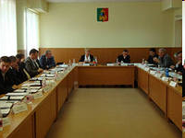
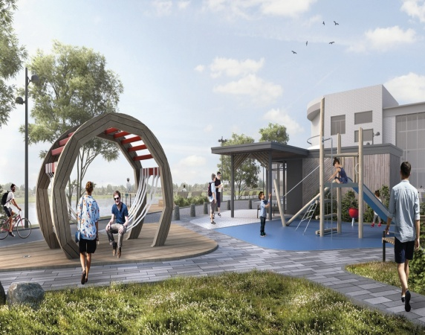
Программы бюджета на 2023 год (факт)
тыс.руб.
МП «Развитие муниципальной службы в городском округе Первоуральск» на 2022-2027 годы
МП «Развитие информационных технологий в городском округе Первоуральск на 2022-2027 годы»
МП «Обеспечение общественного порядка, пожарной безопасности и защита населения от ЧС» на территории городского округа Первоуральск на 2021-2026 годы
МП «Формирование современной городской среды городского округа Первоуральск на 2023-2027 годы»
18 584,44
7 572,55
32 753,73
188 727,76

Slide 22
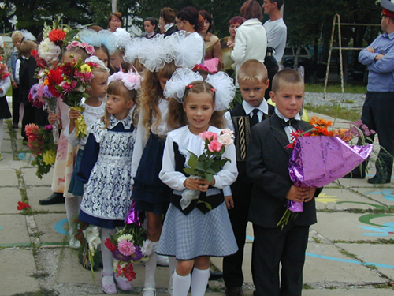
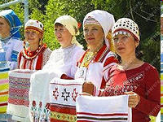
Программы бюджета на 2023 год (факт)
МП «Развитие и модернизация ЖКХ, повышение энергетической эффективности городского округа Первоуральск на 2023-2028 годы»
МП «Охрана окружающей среды на территории городского округа Первоуральск на 2023-2028 годы»
МП «Развитие системы образования в городском округе Первоуральск на 2020-2025 годы»
МП «Развитие культуры в городском округе Первоуральск на 2020-2025 годы»
339 239,51
33 066,91
3 513 572,31
286 058,77

Slide 23
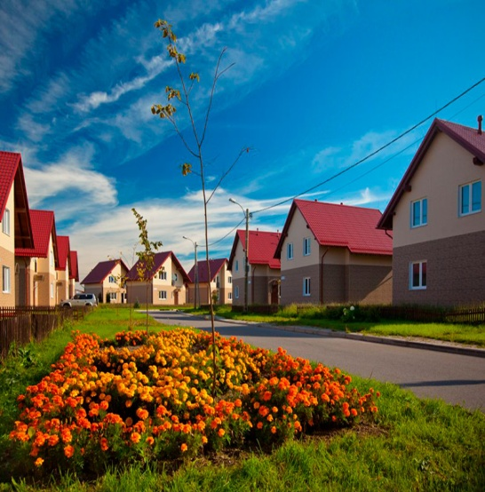
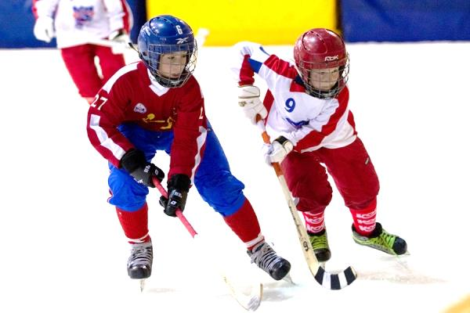
Программы бюджета на 2023 год (факт)
тыс.руб.
МП «Комплексное развитие сельских территорий городского округа Первоуральск на 2023-2028 годы»
МП «Социальная поддержка граждан городского округа Первоуральск» на 2022-2027 годы»
МП «Развитие физической культуры и спорта на территории городского округа Первоуральск на 2020-2025 годы»
МП «Управление муниципальной собственностью и земельными ресурсами, расположенными на территории городского округа Первоуральск на 2021-2026 годы»
3 390,03
348 397,56
192 752,48
72 449,45

Slide 24
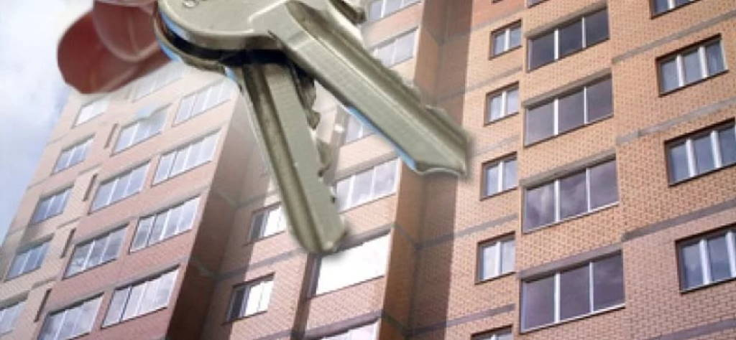
Программы бюджета на 2023 год (факт)
МП «Совершенствование
градостроительной политики на территории городского округа Первоуральск с 2021 по 2026 годы»
МАП «Переселение граждан на территории городского округа Первоуральск из аварийного жилищного фонда в 2018-2025 годах»
МП «Обеспечение жильем молодых семей на территории городского округа Первоуральск на 2022-2027 годы»
МП «Предоставление региональной поддержки молодым семьям на улучшение жилищных условий на территории городского округа Первоуральск на 2022-2027 годы»
4 622,52
320,00
6 078,69
1 319,00

Slide 25
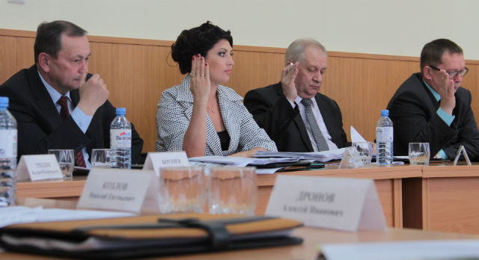
Программы бюджета на 2023 год (факт)
МП «Обеспечение деятельности ОМС и МА» на территории городского округа Первоуральск на 2022-2027 годы»
МП «Развитие малого и среднего предпринимательства, внутреннего и въездного туризма на территории городского округа Первоуральск на 2022-2027 годы»
МП «Безопасность дорожного движения в городском округе Первоуральск на 2018-2029 годы»
54 314,24
1 948,04
485 303,96

Slide 26
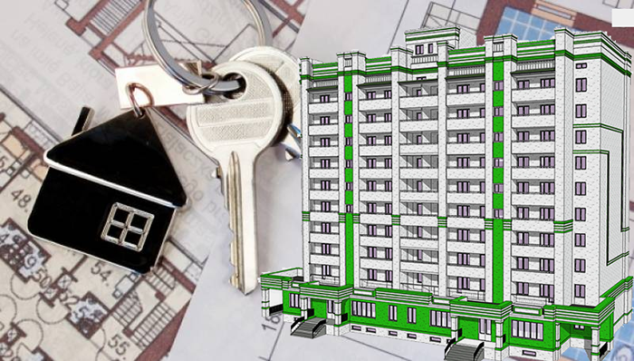
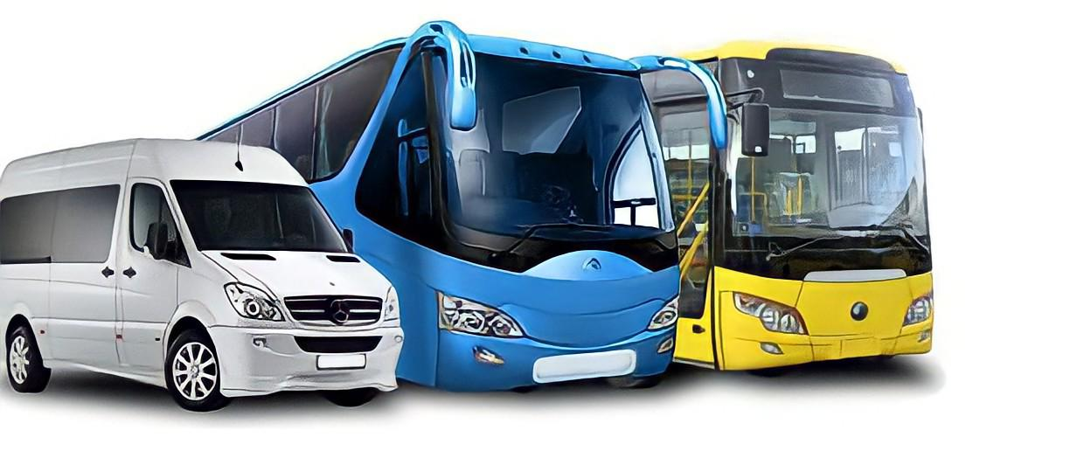
Программы бюджета на 2023 год (факт)
МАП «Переселение граждан на территории городского округа Первоуральск из аварийного жилищного фонда в 2020-2029 годах»
МП «Организация регулярных перевозок пассажиров и багажа автомобильным транспортом в городском округе Первоуральск на 2022-2027 годы»
87 885,40
2 286,67

Slide 27
Расходы на образование
ОБРАЗОВАНИЕ
3 570 517,44 тыс.руб.
Дошкольное
Образование
(1 427 830,79 тыс. руб.)
-перепрофилировано 87 мест (5 групп), что позволило увеличить сеть групп для детей раннего возраста до 100 групп;
-капитальный ремонт фасадов зданий детских садов №№ 41,46,47,70,32, 34,39,65; -капитальный ремонт кровель ДС №№ 47,32,1,14; -ремонты внутренних сетей в детских садах №№ 46,47,16; -ремонт трубопровода сетей ХВС в детских садах №№18,63,77;
- замена ограждения и освещения в детских садах №№ 34, 32, 48, 18, 26, 39;
-приобретено специализированное образовательное оборудование, проведена замена асфальтобетонного покрытия с устройством металлических ограждений с поручнями в ДОУ № 47.
Общее образование
(1 658 807,95 тыс.руб.)
Ремонт фасадов в школе № 15,32;
-оборудована спортивная площадка в СОШ № 14, 36;
- ремонт и оснащение кабинета биологии в МАОУ СОШ № 9;
капитальный ремонт спортивного зала МАОУ СОШ № 11;
приобретены оборудования для 16 школьных столовых;
создание центров образования естественно-научной и технологической направленностей «Точка Роста» на базе СОШ № 22; -в школе №4 открыт первый в городе автогородок для обучения детей и подростков правилам дорожного движения.
Дополнительное
Образование
(177 645,49 тыс.руб.)
- реализуется финансирование 83 платных сертифицированных программ персонифицированного дополнительного образования детей, на которых зачислено 2377 обучающихся ; -ремонт зданий школ МБОУ ДО «ПДХШ», МБОУ ДО «ПДШИ», в дворовом клубе «Кристалл»; -оснащение музыкальными инструментами, оборудованием и учебными материалами для МБОУ ДО «ПДХШ»; приобретены костюмы, мебель, учебное оборудование для МБОУ ДО «ПДШИ»
Молодежная
политика
(38 911,28 тыс.руб.)
- обеспечивается подготовка молодых граждан к военной службе – 280 чел.;
- оздоровлено детей в летний период –
16 895 чел, в учебное время - 209 чел.;
- проведено 180 общегородских мероприятий для педагогических работников и молодежи ГО Первоуральск.
Другие вопросы
в области
Образования
(267 012,19 тыс.руб.)
Обеспечивается деятельность централизованных бухгалтерии; 3-х казенных учреждений и органа местного самоуправления.
Объем расходов на образование в расчете
на одного жителя составит 27 171 руб.

Slide 28
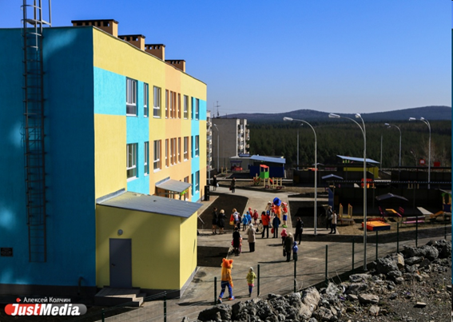
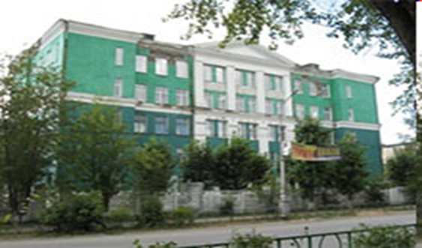
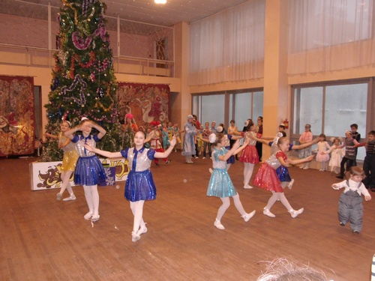
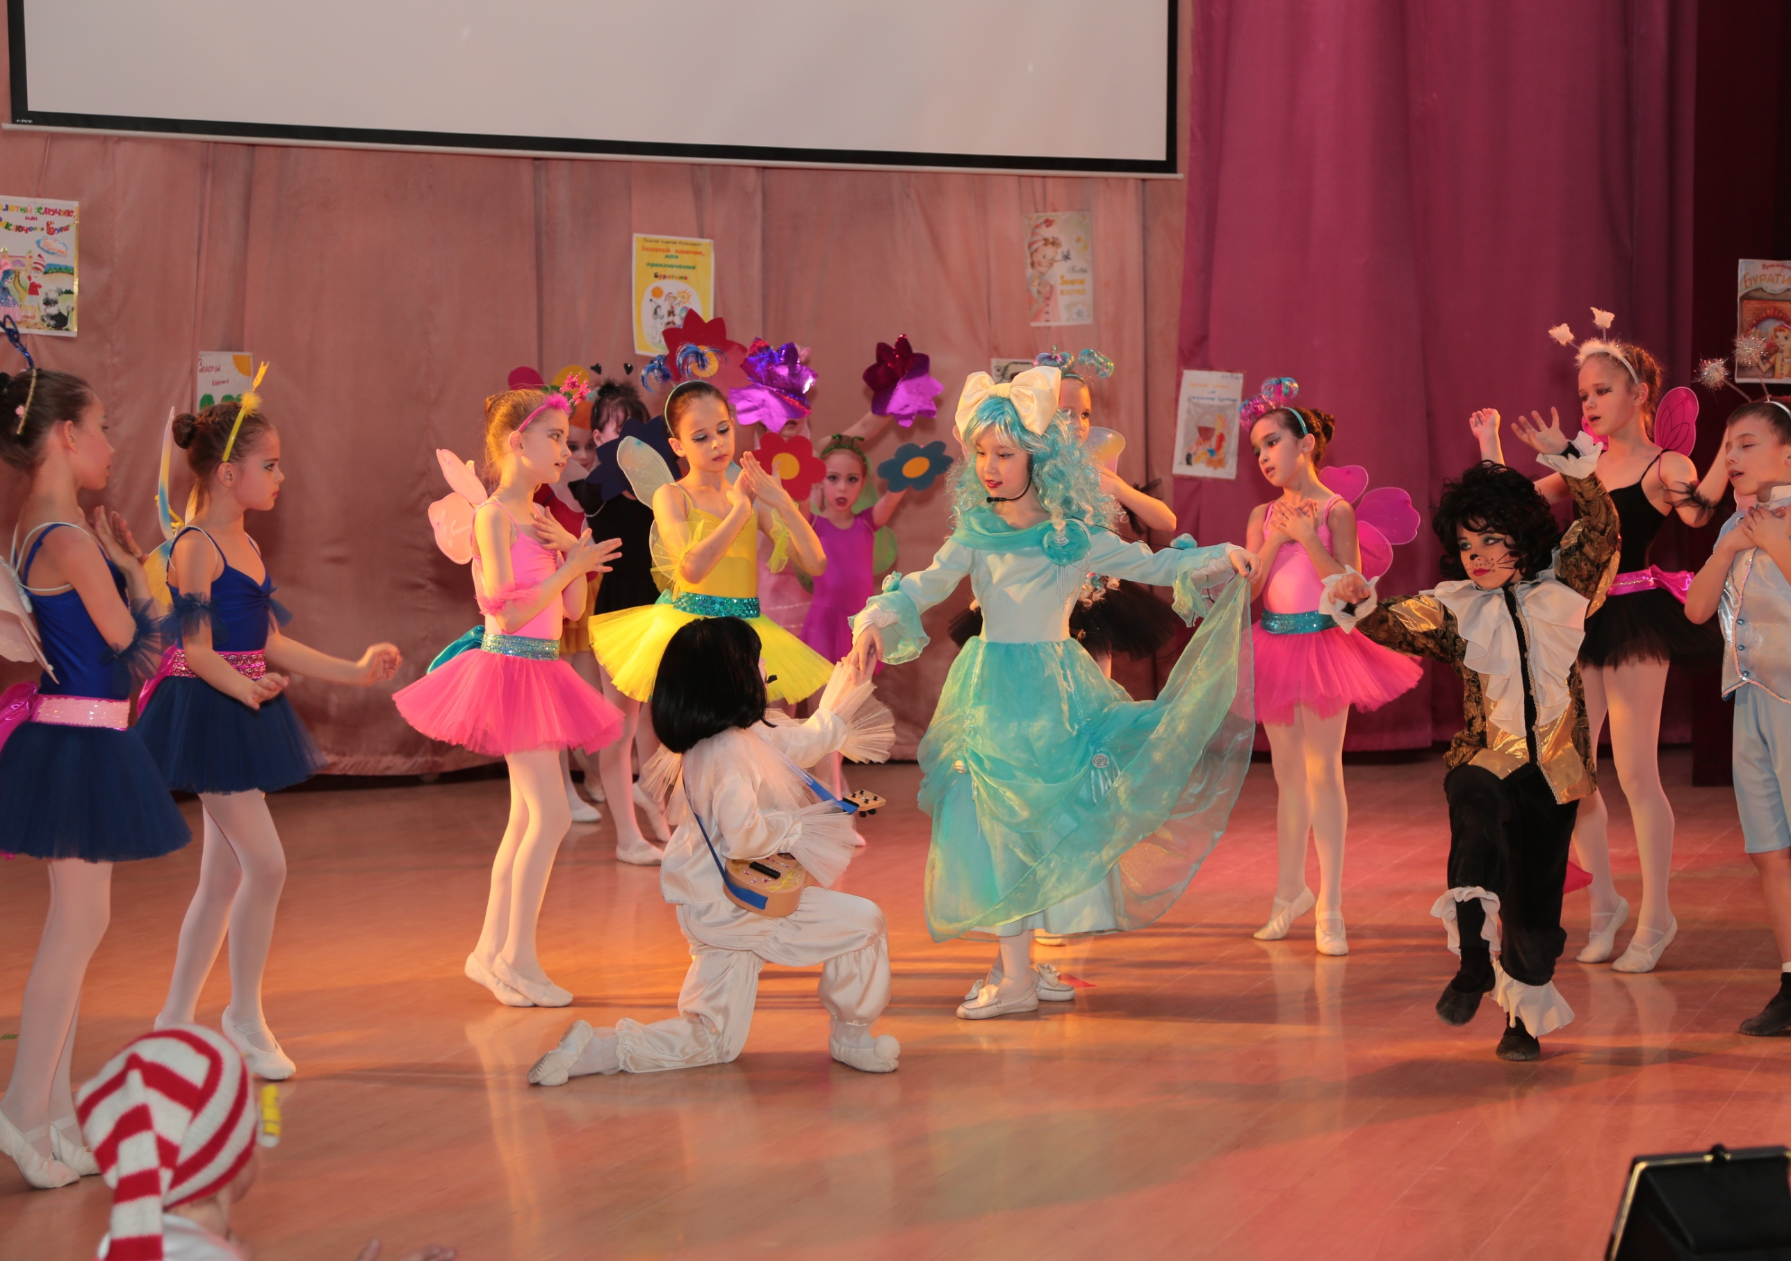
Расходы на образование
Расходы на образование в городском округе Первоуральск осуществляются
в рамках Муниципальной программы «Развитие образования городского округа Первоуральск»
Оказание услуг в сфере образования осуществляют:
11
дошкольных учреждений (60 с учетом сети филиалов)
24
общеобразовательных учреждения
6
учреждений дополнительного образования (19 с учетом сети филиалов)

Slide 29
Расходы на образование
Основные направления расходов в области образования на 2023 г.
Обеспечение льготным
питанием обучающихся
Финансовое обеспечение персонифицированного дополнительного образования детей
Организация
оздоровительной кампании детей
Трудовая занятость молодежи
в возрасте
от 14 до 18 лет
Проведение мероприятий
с различными
категориями молодежи
Патриотическое воспитание
молодых граждан

Slide 30
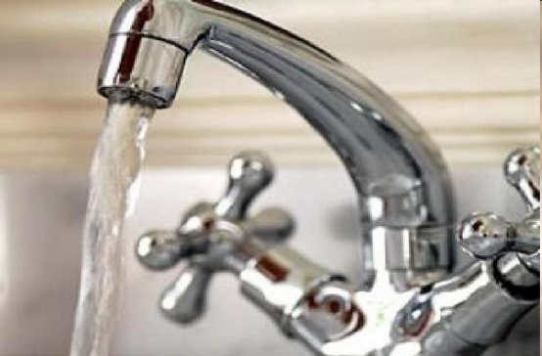
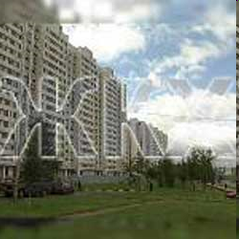
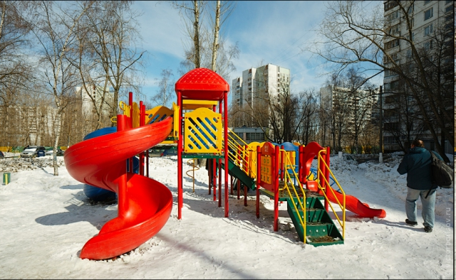
Расходы в области жилищно-коммунального хозяйства
Финансирование мероприятий в области
коммунального хозяйства – 253 105,11 тыс.руб.
Капитальный ремонт сетей ХВС, расположенных в зоне производства ПАО «Т Плюс»; Капитальный ремонт сооружения и линии электропередач -эксплуатационной скважины № XII yна Сергинском водозаборе;
Ремонт сетей: горячего водоснабжения- 1,3 км; теплоснабжения- 15,2 км;
В рамках концессионного соглашения заменено 36,01 км сетей;
в п. Новоуткинск выполнена замена участка сети ХВС 620 м, прокладка сетей теплоснабжения 2081 м, горячего водоснабжения 996 м.
Объем расходов
бюджета
на ЖКХ в расчете на
1 жителя в 2022г.
составил
5 912 руб.
Финансирование мероприятий в области
жилищного хозяйства – 216 442,37 тыс.руб. Проведен капитальный ремонт в 18 МКД общей площадью 53 501,3 кв.м; снесено 8 аварийных МКД площадью 2, 258 тыс.кв.м; расселено 194 человека из 5 аварийных домов;
ликвидировано 100 несанкционированных свалок; 70 контейнерных площадок оборудовано баками.
Благоустройство территории – 277 664,78 тыс.руб.
Выполнено комплексное благоустройство общественной территории «Парк ДК им.Ленина»; благоустройство аллеи вдоль дома № 48Б; ремонт и благоустройство территории у историко-географического знака «Европа-Азия»; Было высажено 61 кустарник и 11 деревьев, кронировано 538 деревьев.
Другие вопросы в области жилищно-коммунального хозяйства – 29 725,82 тыс.руб

Slide 31
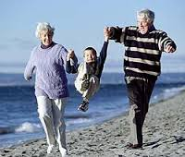
Расходы на социальную политику
СОЦИАЛЬНАЯ ПОЛИТИКА 383 030,00 тыс.руб.
Меры социальной поддержки
Улучшение жилищных условий граждан, проживающих в сельской местности, в том числе молодых семей и молодых специалистов
Предоставлена 1 социальная выплата на строительство жилых помещений;
Предоставление отдельным категориям граждан компенсаций расходов на оплату жилого помещения и коммунальных услуг
Компенсацию расходов на оплату жилого помещения и коммунальных услуг получили 22 109 чел., в т.ч.инвалиды – 5 527 чел., ветераны – 10666 чел., труж.тыла – 232 чел.
Предоставление социальных выплат молодым семьям на приобретение (строительство) жилья
Произведены социальные выплаты 3 молодым семьям на приобретение (строительство) жилья.
Осуществление мероприятий по организации питания в муниципальных общеобразовательных организациях, за счет субсидии областного бюджета
Предоставлено 54 обучающимся на дому
Предоставление региональных социальных выплат молодым семьям
Региональную выплату получили 2 семьи

Slide 32
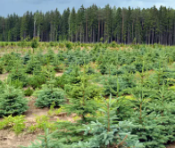
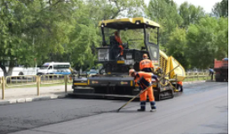
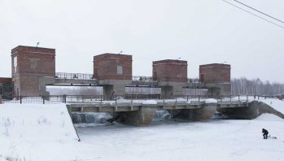
Расходы в области национальной экономики
Транспорт
3 212,09 тыс.руб
Лесное хозяйство 3 938,82 тыс.руб.
Дорожное хозяйство (дорожные фонды) 404 388,73 тыс.руб.
Водное хозяйство 3 138,37 тыс.руб.
Связь и информатика 7 572,55 тыс.руб.
НАЦИОНАЛЬНАЯ ЭКОНОМИКА
463 082,13 тыс.руб.
Сельское хозяйство и рыболовство 3 173,38 тыс.руб
Объем расходов на национальную экономику
в расчете
на одного жителя составит 3 524 руб
Другие вопросы в области национальной экономики 42 658,18 тыс.руб.

Slide 33
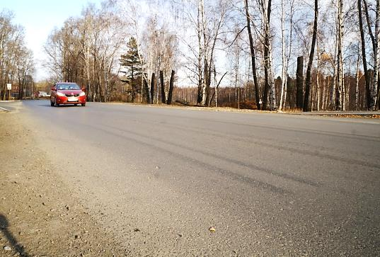
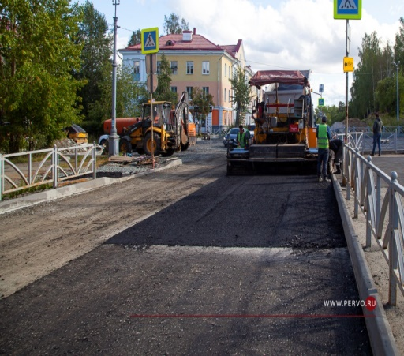
Расходы на дорожное хозяйство
ДОРОЖНОЕ ХОЗЯЙСТВО
404 388,73
тыс.руб.
Текущее содержание и обслуживание автомобильных дорог
154 408,42 тыс.руб.
Выполнение ПСД, инженерных изысканий, прохождение экспертизы проектов строительства, реконструкции, модернизации автомобильных дорог и искусственных сооружений на них
4 980,53 тыс.руб.
Ремонт автомобильных дорог местного значения - 244 999,78 тыс.руб.
Ремонт автомобильных дорог на территории города 10,484 км; Ремонт автомобильных дорог на территории СТУ – 4,365 км; Ремонт внутриквартальных проездов – 3,04 км ; Всего в городе приведено в нормативное состояние 21,899 км асфальтовых дорог
Общая протяженность дорог ГО Первоуральск на 01.01.2024 г. 486,96 км.
Доля протяженности автомобильных дорог общего пользования местного значения, не отвечающих нормативным требованиям, общей протяженности автомобильных дорог (90,1 км) 18,5%

Slide 34
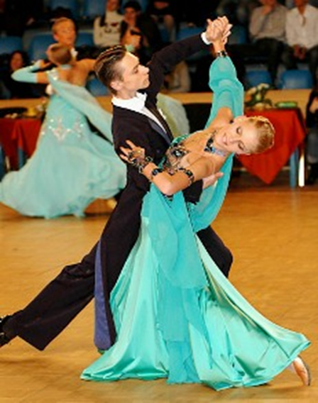
Расходы на культуру
КУЛЬТУРА 219 310,71 тыс.руб.
Основные направления расходов в области культуры
Организация работы муниципальной сети библиотек, осуществление основных видов библиотечного обслуживания
Число посещений библиотек 718,235 тысяч
Организация досуга и приобщение жителей к творчеству, культурному развитию и самообразованию, любительскому искусству и ремеслам
Проведено 2071 мероприятие, количество участников 224,995 тыс.чел;
Обеспечение театральными постановками и другими публичными выступлениями жителей ГО Первоуральск
ПМБУК «Театр драмы «Вариант проведено 310 показов спектаклей, количество зрителей 26,763 тыс.чел.
Благоустройство прилегающей территории, ремонты зданий, помещений. Укрепление материально-технической базы
Проведены текущие ремонты (покраска фасадов зданий, ремонт кровли и т.п.) Обновлена материально- техническая база учреждений (покупка музыкальных инструментов, мебели, благоустройство входной группы парка)
Строительство и реконструкция (модернизация),капитальный ремонт муниципальных объектов
Проведен ремонт фасада, утепление стены, замена перекрытий в Центре досуга п.Новоуткинск ПМБУК «ЦКС»
Обеспечение деятельности учреждений в сфере массового культурно-досугового отдыха.
.
Сохранение объектов культурного наследия ГО Первоуральск
Объем расходов бюджета 2023 г. в области культуры на одного жителя составляет 1 669 руб.

Slide 35
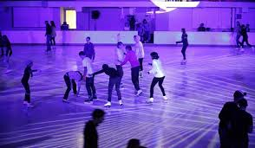
Расходы на физическую культуру и спорт
ФИЗИЧЕСКАЯ КУЛЬТУРА И СПОРТ 232 001,10 тыс.руб.
Расходы на финансовое обеспечение муниципального задания
ПМБУ ФКиС «СТАРТ»
Финансовая поддержка спортсменов и спортивных команд
Организация и проведение официальных физкультурных (физкультурно-оздоровительных) мероприятий Проведено 278 мероприятий с участием 33 765 чел.
Обеспечение финансовой поддержки АНО «Клуб Уральский трубник по хоккею с мячом»
Ремонты, благоустройство, укрепление МБТ
Организация и проведение официальных спортивных мероприятий Проведено 173 мероприятий с участием 12 500 человек
Обеспечение финансовой поддержки (субсидии) на целевые расходы спортивных организаций
Создание спортивных площадок (оснащение спортивным оборудованием) для занятий уличной гимнастикой
Обеспечение доступа к спортивным объектам
Проведение тестирования выполнения нормативов испытаний (тестов) комплекса ГТО В сдаче нормативов ВФСК ГТО приняли участие 2800 чел. Знаки отличия получили: Золото –343 чел; Серебро – 289 чел; Бронза – 137 чел.
Организация работы центра тестирования на выполнение нормативов испытаний (тестов) ГТО
Организация и проведение физкультурных и спортивных мероприятий в рамках Всероссийского физкультурно-спортивного комплекса ГТО (за исключением тестирования выполнения нормативов испытаний комплекса ГТО) Проведено 53 мероприятия с участием 5 260 человек

Slide 36
Расходы на физическую культуру и спорт
Объем расходов бюджета 2023 г. на физическую культуру и спорт в расчете на 1 жителя 1 765 руб.
Доля населения, систематически занимающихся физической культурой и спортом, возросла в трехлетний период с 49,5% до 57,7%

Slide 37
Внесение изменений в решение ПГД от 22.12.2022 г. № 33 «О бюджете
городского округа Первоуральск на 2023 год и плановый период 2024 и 2025 годов»
РПГД 64 от 21.02.2023 г.
1 квартал 2023 г.
Доходы + 1 006,00 в том числе: | Расходы + 56 526,85 в том числе:
Безвозмездные поступления + 1 006,00 | Образование + 639,37
 | Жилищно-коммунальное хозяйство + 6 000,00
 | Социальное обеспечение населения + 1 006,00
 | Культура, кинематография + 9 732,46
 | Национальная экономика + 14 000,00
 | Прочие расходы + 25 149,02
Дефицит (-), профицит (+) - 185 879,01

Slide 38
Внесение изменений в решение ПГД от 22.12.2022 г. № 33 «О бюджете
городского округа Первоуральск на 2023 год и плановый период 2024 и 2025 годов»
РПГД 82 от 27.04.2023 г.
2 квартал 2023 г.
Доходы + 198 786,09 в том числе: | Расходы + 270 595,10 в том числе:
Безвозмездные поступления + 198 786,09 | Образование + 194 817,67
 | Жилищно-коммунальное хозяйство + 50 381,89
 | Социальное обеспечение населения + 4 769,69
 | Культура, кинематография + 1 802,95
 | Национальная экономика + 2 388,76
 | Физическая культура и спорт + 12 103,80
 | Прочие расходы + 4 330,34
Дефицит (-), профицит (+) - 257 688,02

Slide 39
Внесение изменений в решение ПГД от 22.12.2022 г. № 33 «О бюджете
городского округа Первоуральск на 2023 год и плановый период 2024 и 2025 годов»
РПГД 106 от 27.07.2023 г.
3 квартал 2023 г.
Доходы + 14 919,91 в том числе: | Расходы + 16 819,90 в том числе:
Налоговые и неналоговые доходы + 32 764,37 | Жилищно-коммунальное хозяйство + 38 534,50
Безвозмездные поступления - 17 844,46 | Образование + 24 870,35
 | Культура и кинематография + 2 316,24
 | Национальная экономика + 37,39
 | Прочие расходы - 48 938,58
Дефицит (-), профицит (+) - 259 588,01

Slide 40
Внесение изменений в решение ПГД от 22.12.2023г. № 33 «О бюджете
городского округа Первоуральск на 2023 год и плановый период 2024 и 2025 годов»
РПГД 114 от 28.09.2023 г.
3 квартал 2023 г.
Доходы + 115 881,17 в том числе: | Расходы + 115 881,17 в том числе:
Безвозмездные поступления + 64 624,19 | Жилищно-коммунальное хозяйство + 24 403,29
Налоговые и неналоговые доходы + 51 256,98 | Образование + 80 742,71
 | Национальная экономика + 1 334,37
 | Прочие расходы + 9 400,80
Дефицит (-), профицит (+) - 259 588,01

Slide 41
Внесение изменений в решение ПГД от 22.12.2022 г. № 33 «О бюджете
городского округа Первоуральск на 2023 год и плановый период 2024 и 2025 годов»
РПГД 133 от 30.01.2023 г.
4 квартал 2023 г.
Доходы + 52 180,72 в том числе: | Расходы + 52 180,72 в том числе:
Налоговые и неналоговые доходы + 26 932,62 | Образование + 41 603,30
Безвозмездные поступления + 25 248,10 | Жилищно-коммунальное хозяйство + 19 538,61
 | Национальная экономика - 16 650,41
 | Культура, кинематография + 636,79
 | Социальное обеспечение населения + 7 156,57
 | Прочие расходы - 104,14
Дефицит (-), профицит (+) - 259 588,01

Slide 42
Внесение изменений в решение ПГД от 22.12.2022 г. № 33 «О бюджете
городского округа Первоуральск на 2023 год и плановый период 2024 и 2025 годов»
РПГД 147 от 21.12.2023 г.
4 квартал 2023 г.
Доходы - 20 051,70 в том числе: | Расходы - 22 987,25 в том числе:
Безвозмездные поступления - 20 051,70 | Образование - 20 064,32
 | Жилищно-коммунальное хозяйство - 341,27
 | Культура, кинематография + 9 676,94
 | Национальная экономика - 7 571,60
 | Прочие расходы - 4 687,00
Дефицит (-), профицит (+) - 256 652,46

Slide 43
Контактная информация
Финансовое управление Администрации
городского округа Первоуральск
Руководитель: Ярославцева Марина Юрьевна
Тел/факс:8(3439)647755
Эл.почта:ufin@prvadm.ru

Slide 44
СПАСИБО ЗА ВНИМАНИЕ!

